Slide 1

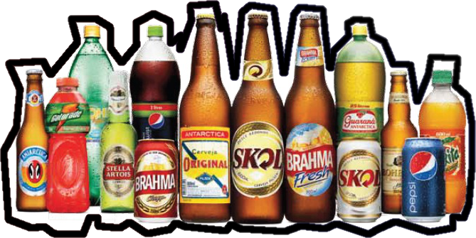

Controle de Produção
Professor: Augusto Sampaio Alunos: Marcelo Nascimento (mno2)
Marcos Paulo (mpbb)
Rafael Rocha (rrs3)

Slide 2
Roteiro
1. Introdução ao Problema.
2. Casos de uso e suas análises.
3. Mapeamento de classes de análise em classes de projeto.
4. Arquitetura.
5. Divisão em pacotes.
6. Padrões de projeto.

Slide 3

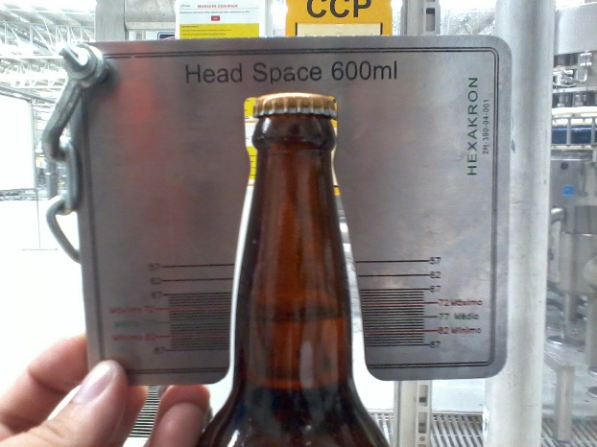
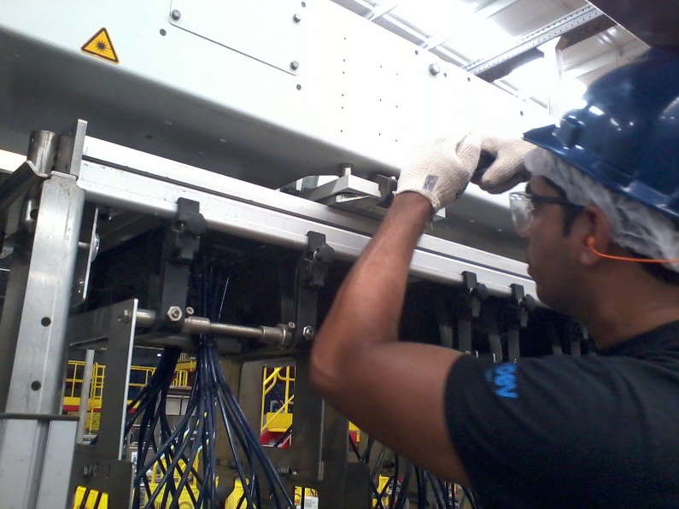
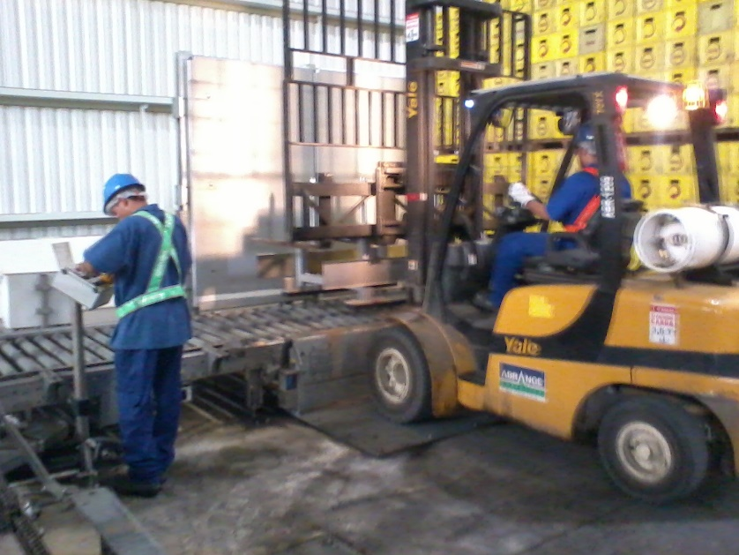
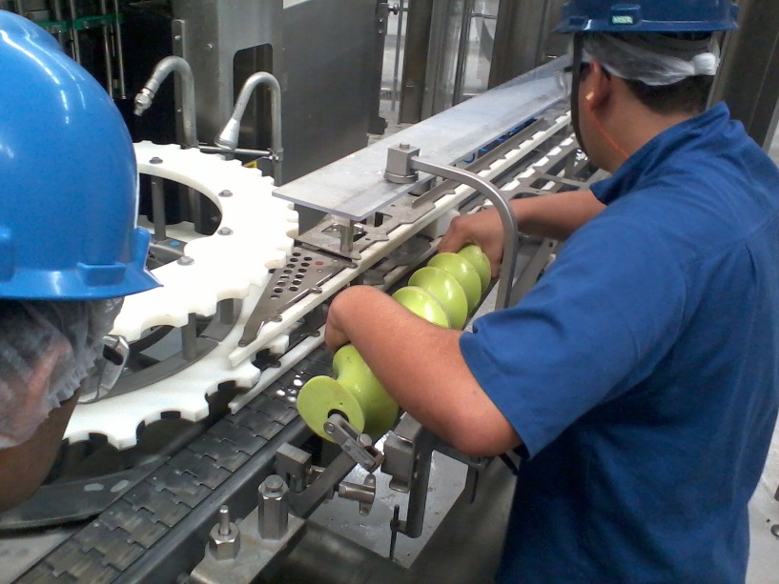
Problemas

Slide 4

Casos de Uso:
Autenticação
Alocação de tarefas aos funcionários
Geração de Cartas de Controle de Mal Cheia
Cadastrar máquina com defeito
Obter rendimento das máquinas
Fechar tarefa

Slide 5

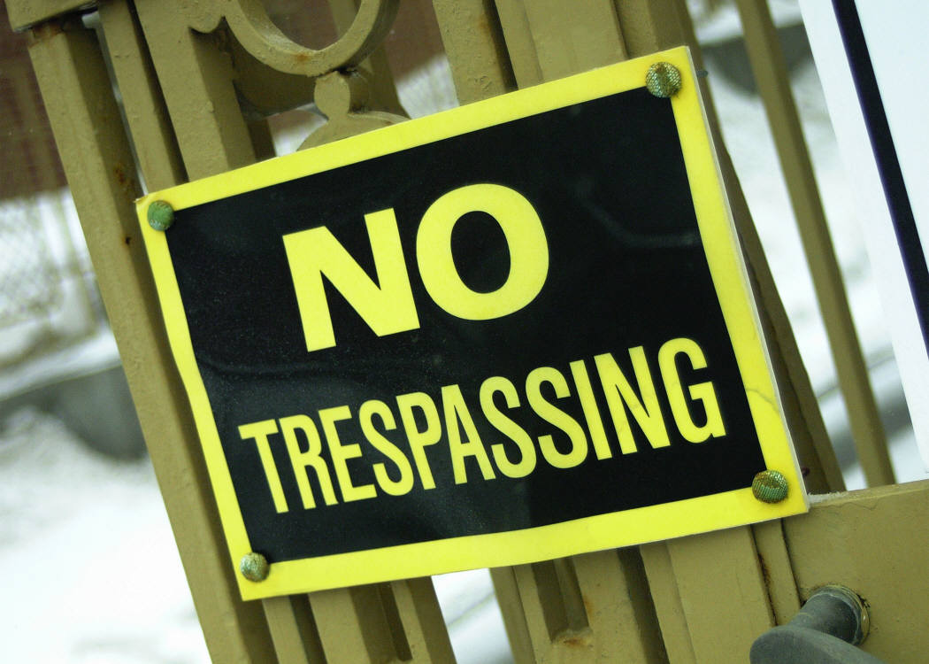

Casos de Uso:
Autenticação:
Caso de uso responsável pela validação do usuário do sistema e registro da sessão.

Slide 6
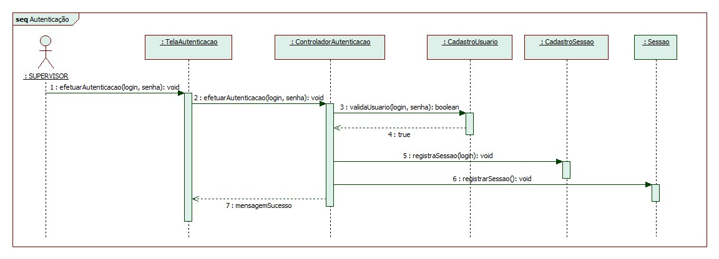

Slide 7
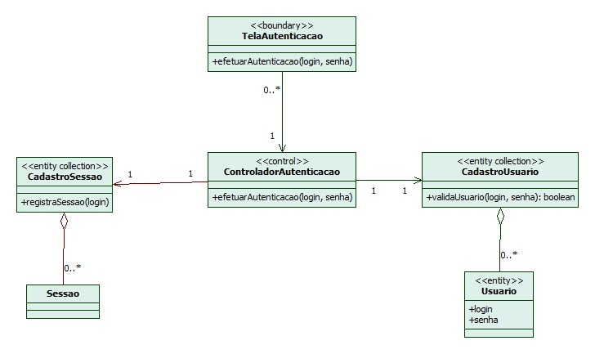

Slide 8


Casos de Uso:
2. Alocação de Tarefas
Permitir a gestão de tarefas corriqueiras assim como acompanhar o engajamento dos operários.

Slide 9
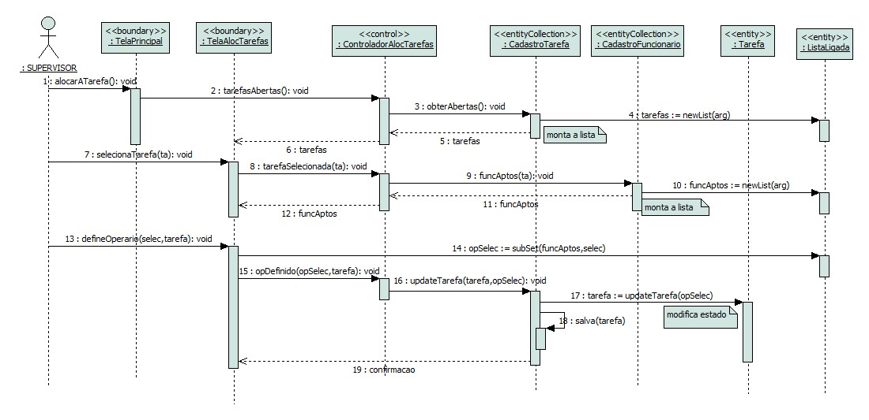

Slide 10
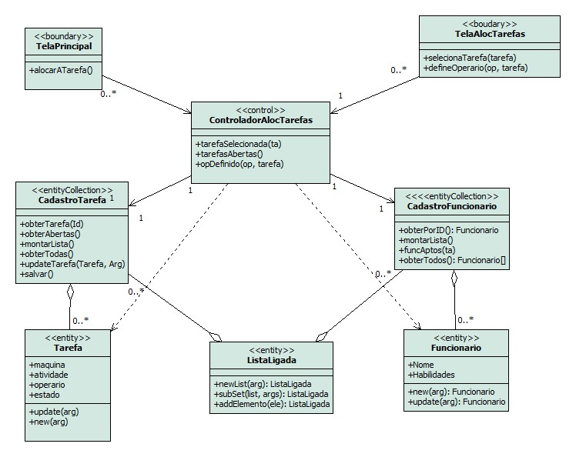

Slide 11


Casos de Uso:
3. Geração de Cartas-CMC
Permitir que o supervisor tenha conhecimento do número de garrafas inutiziladas, e das despesas associadas a essas garrafas.

Slide 12
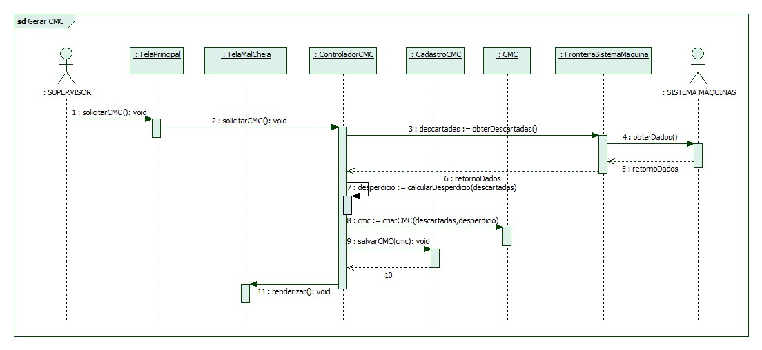

Slide 13
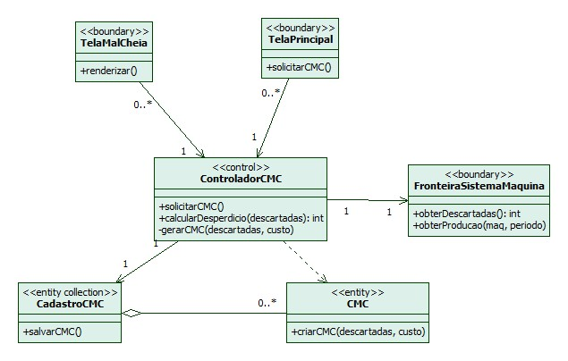

Slide 14

Casos de Uso:
4. Cadastrar máquina com defeito
Máquinas quebradas darão origem a tarefas.

Slide 15
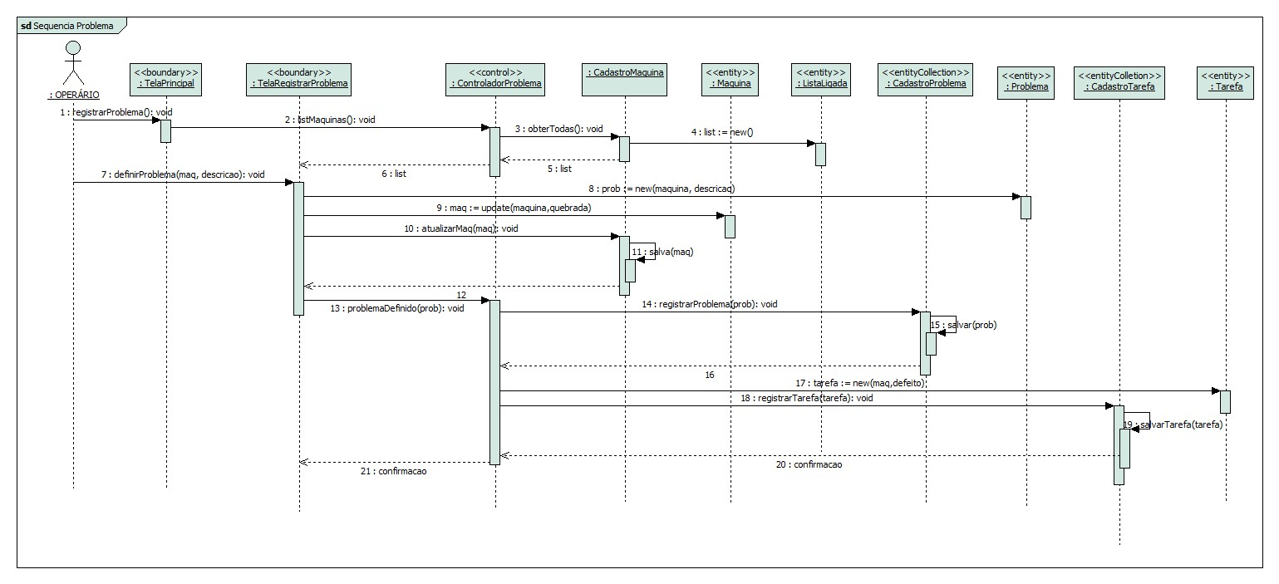

Slide 16
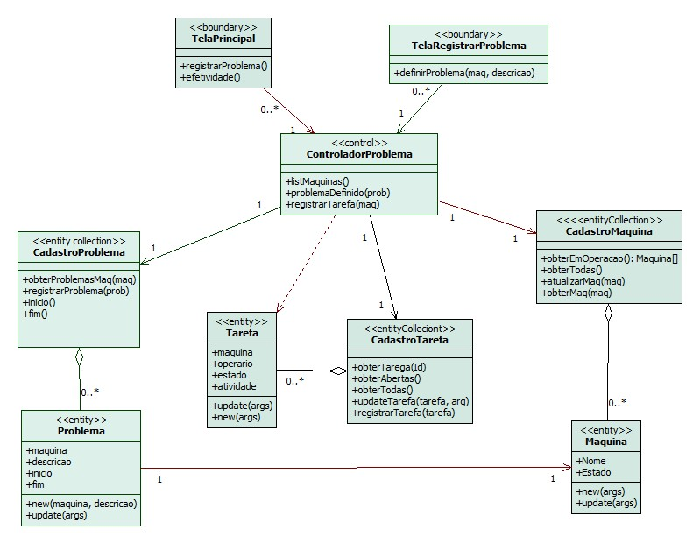

Slide 17

Casos de Uso:
5. Obter rendimento das máquinas
Saber o trabalho util que a máquina está realizando.

Slide 18
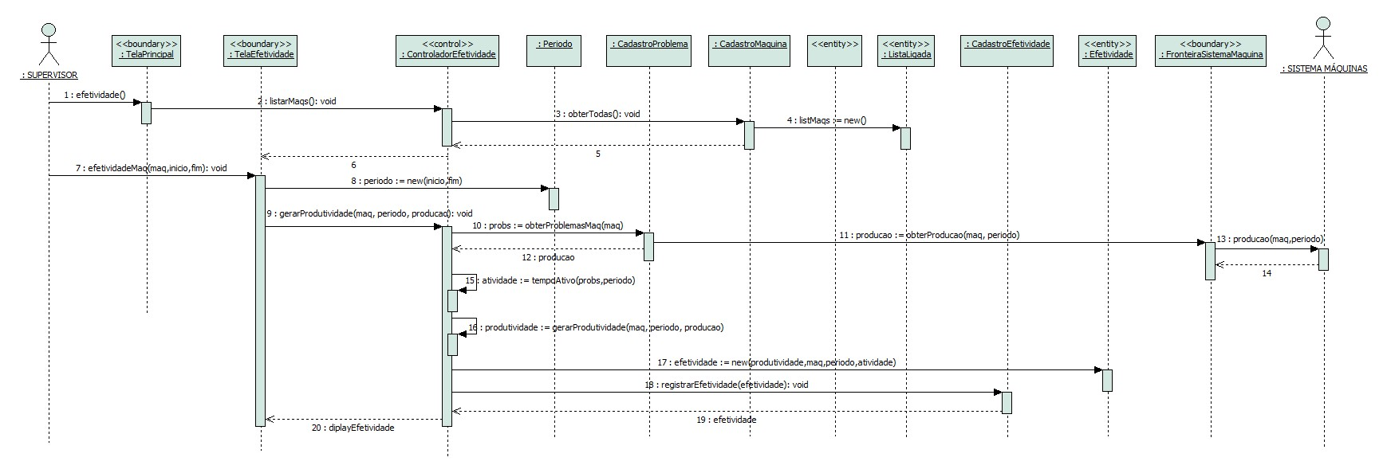

Slide 19
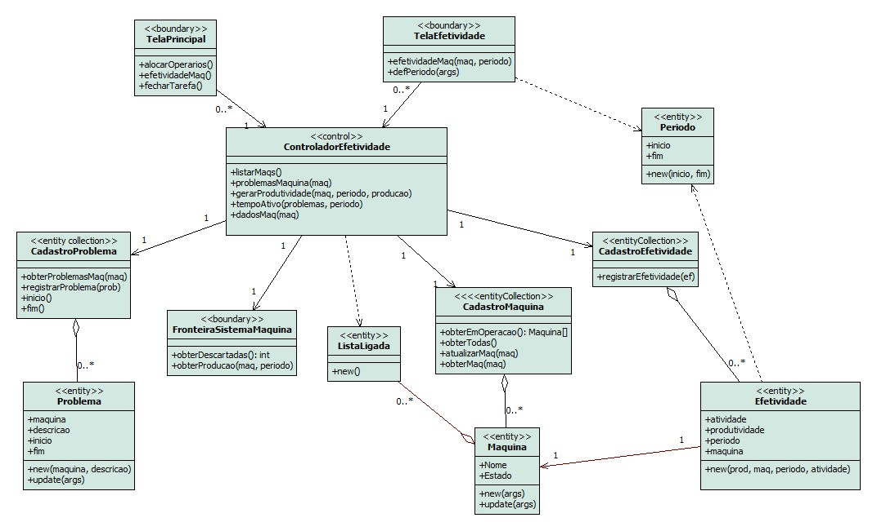

Slide 20

Casos de Uso:
6. Fechar Tarefa
Caso de uso referente ao encerramento de uma atividade que estava aberta.

Slide 21
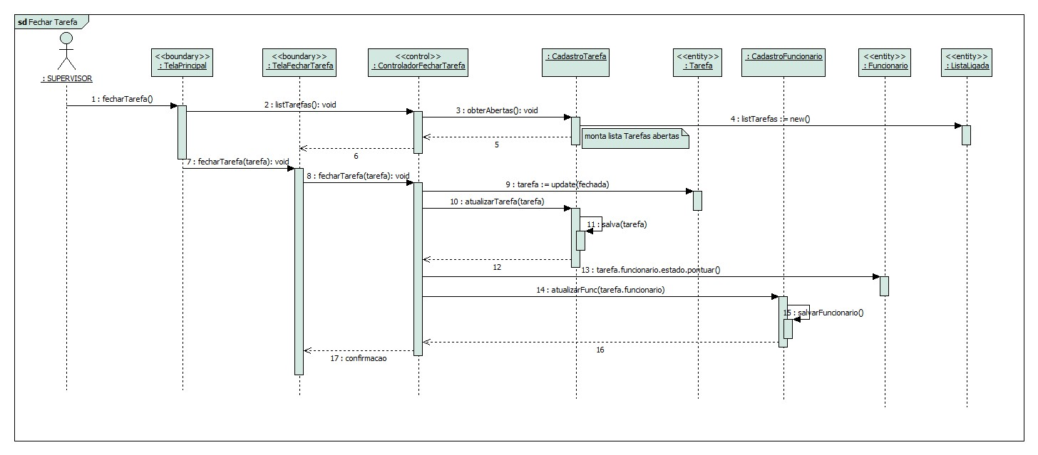

Slide 22
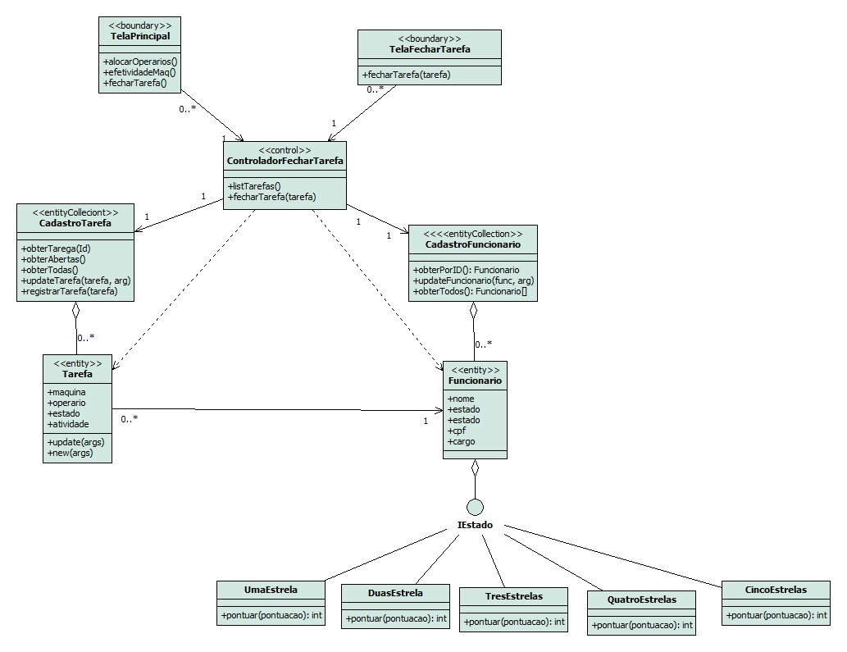

Slide 23

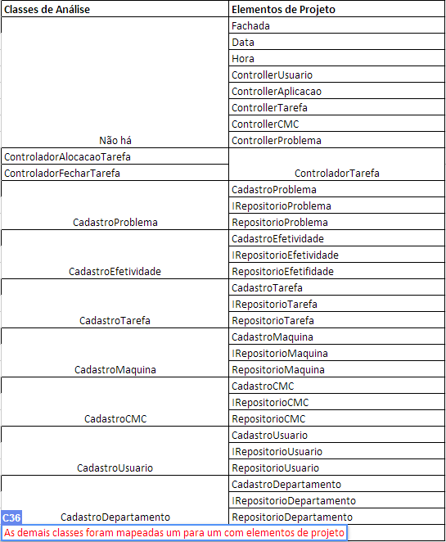
Mapeamento: análise projeto

Slide 24

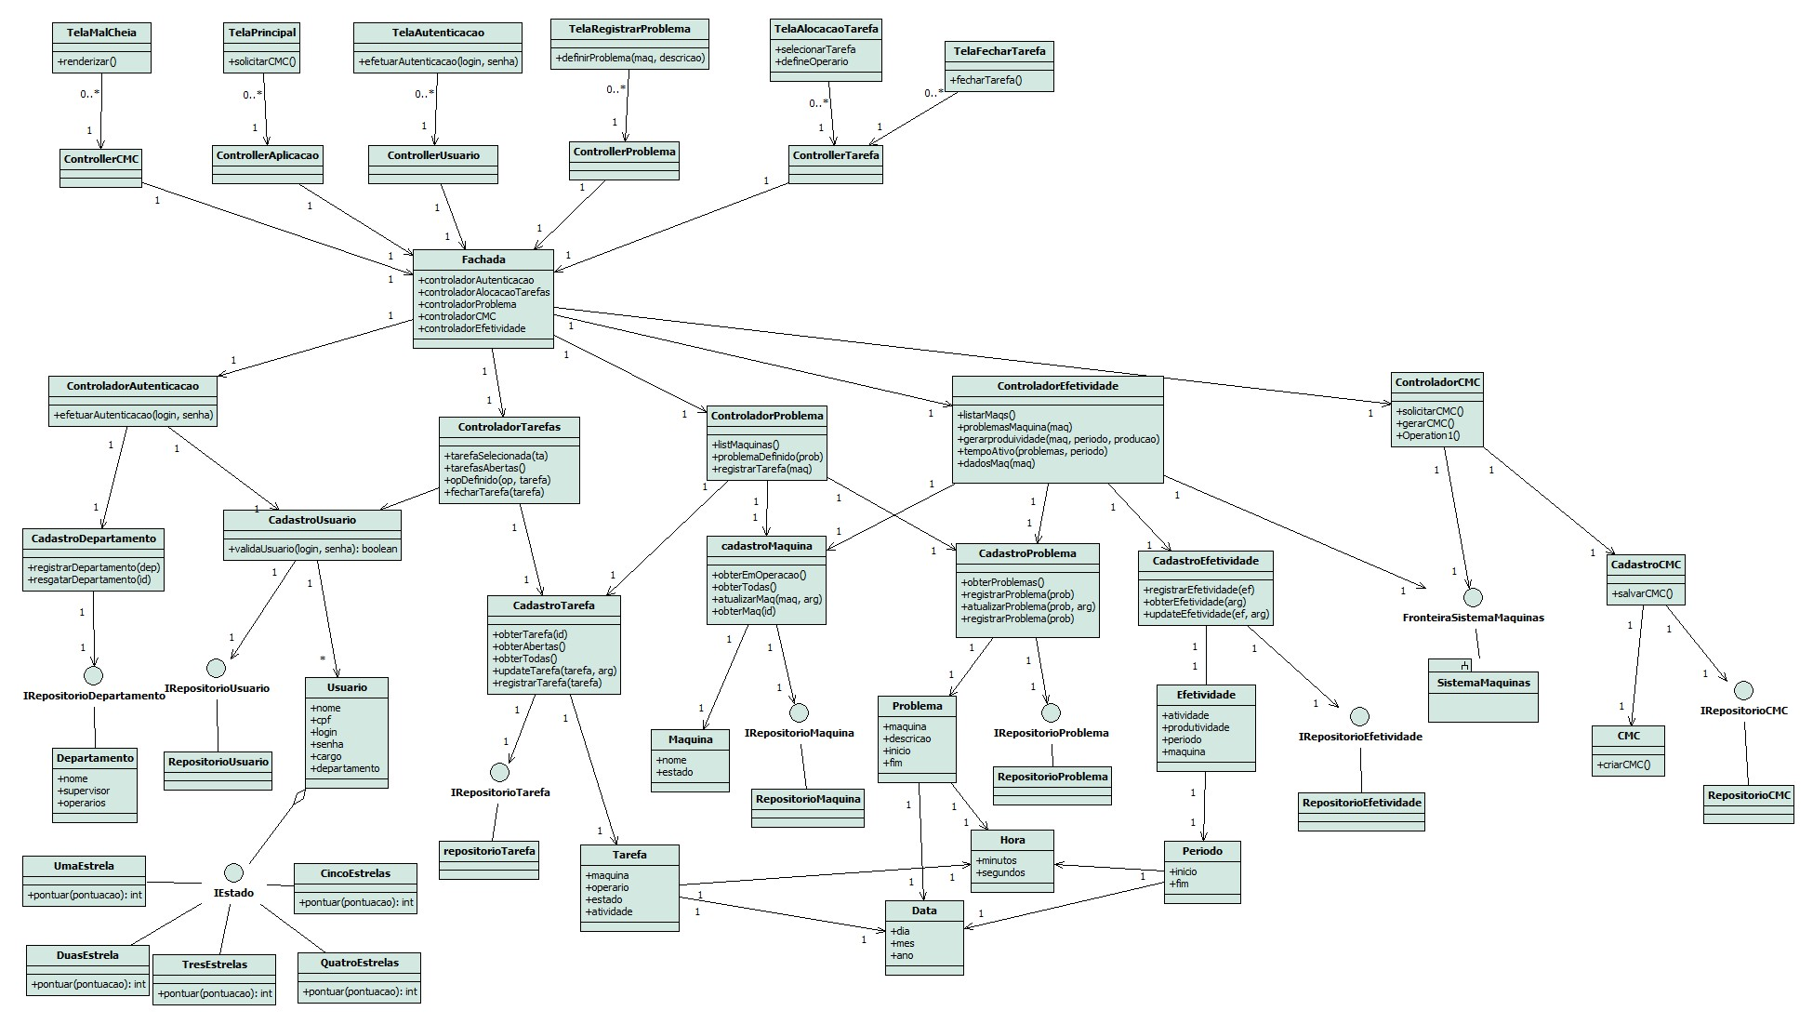
Arquitetura

Slide 25

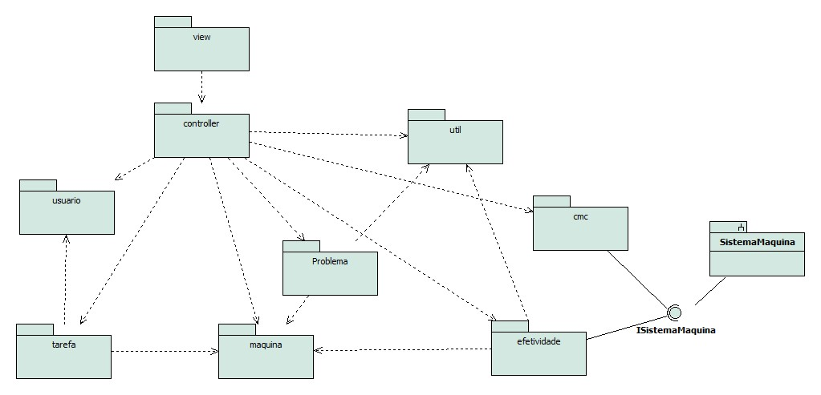
Divisão em pacotes

Slide 26
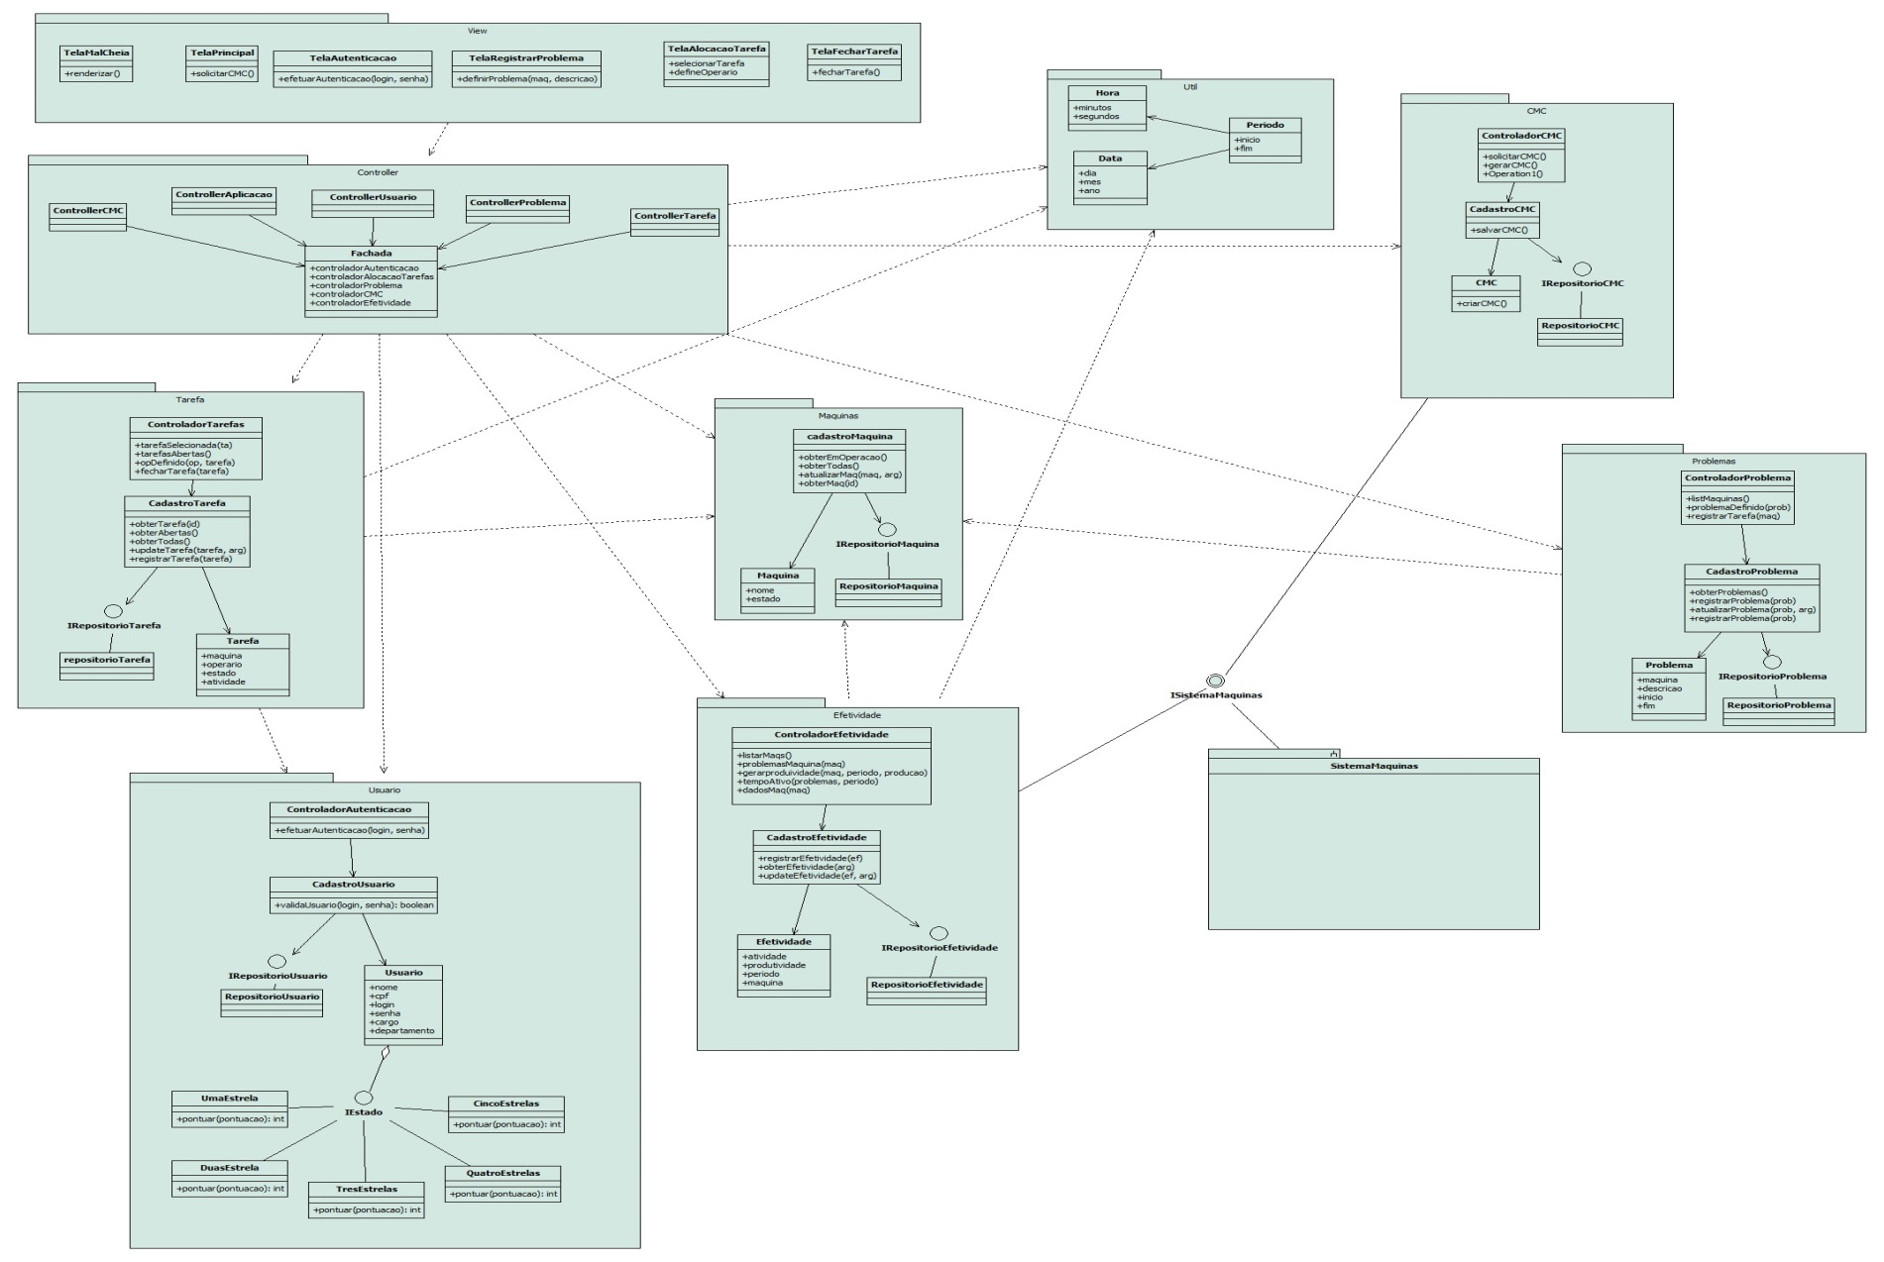
Divisão em pacotes

